Slide 1
COVID-19: Lage National, 17.06.2020
Informationen für den Krisenstab
Datenstand | Anzahl | Änderung zum Vortag |  | Inzidenz (Fälle/ 100.000 Einw.)
17.06.2020 0:00 Uhr |  | Ganze Zahl | Prozent
Bestätigte Fälle | 187.184 | +345 | +0,18% | 225
Verstorbene | 8.830 | +30 | +0,3% | 10,6
Anteil Verstorbene | 4,7%
Genesene | ca. 173.600
Schätzung der Reproduktionszahl (R)
(aus dem Lagebericht vom 18.06.2020)
Schätzung der Reproduktionszahl (R):
  18.06.2020: 0,86 (95%-Prädiktionsintervall: 0,68–1,06)
  19.06.2020: xx (95%-Prädiktionsintervall: x – x)
Schätzung eines stabileren R (7-Tage-R):
  18.06.2020: 1,00 (95%-Prädiktionsintervall: 0,90 –1,10)
  19.06.2020: xx (95%-Prädiktionsintervall: x – x)
DIVI Datenstand 18.06.2020 | Anzahl | Änderung zum Vortag
Aktuell ITS | 419 | -6
Beatmet | 258 | -4
Notes:
Quelle: Ordner des aktuellen Lageberichts S:\Projekte\RKI_nCoV-Lage\3.Kommunikation\3.7.Lageberichte

Slide 2
Fälle und Todesfälle pro Bundesland (Datenstand: 17.06.2020. 00:00)
Bundesland | Fälle kumulativ | Differenz Vortag | Fälle kumulativ/ 100.000 Einw. | Fälle in den letzten 7 Tagen | 7-Tage-Inzidenz | Todesfälle | Todesfälle/ 100.000 Einw.
Baden-Württemberg | 35.150 | 60 | 318 | 148 | 1,3 | 1.808 | 16,3
Bayern | 47.690 | 48 | 365 | 253 | 1,9 | 2.540 | 19,4
Berlin | 7.369 | 47 | 197 | 318 | 8,5 | 208 | 5,5
Brandenburg | 3.334 | 5 | 133 | 31 | 1,2 | 163 | 6,5
Bremen | 1.593 | 1 | 233 | 60 | 8,8 | 48 | 7,0
Hamburg | 5.147 | 3 | 280 | 25 | 1,4 | 255 | 13,8
Hessen | 10.371 | 47 | 166 | 119 | 1,9 | 495 | 7,9
Mecklenburg-Vorpommern | 784 | 2 | 49 | 10 | 0,6 | 20 | 1,2
Niedersachsen | 12.950 | 41 | 162 | 323 | 4,0 | 614 | 7,7
Nordrhein-Westfalen | 39.415 | 108 | 220 | 654 | 3,6 | 1.648 | 9,2
Rheinland-Pfalz | 6.846 | 5 | 168 | 39 | 1,0 | 231 | 5,7
Saarland | 2.773 | 1 | 280 | 15 | 1,5 | 168 | 17,0
Sachsen | 5.349 | 2 | 131 | 17 | 0,4 | 220 | 5,4
Sachsen-Anhalt | 1.771 | 3 | 80 | 51 | 2,3 | 57 | 2,6
Schleswig-Holstein | 3.122 | 1 | 108 | 8 | 0,3 | 151 | 5,2
Thüringen | 3.175 | 4 | 148 | 71 | 3,3 | 174 | 8,1
Gesamt | 186.839 | 378 | 225 | 2.142 | 2,6 | 8.800 | 10,6

Slide 3
Vergleich KW24/KW23 pro Bundesland (Stand 16.06.2020)
Bundesland | Meldewoche 23 |  | Meldewoche 24 |  | Änderung im Vergleich
 | Anzahl | Inzidenz | Anzahl | Inzidenz | Anteil
Baden-Württemberg | 172 | 1,6 | 155 | 1,4 | -10%
Bayern | 313 | 2,4 | 265 | 2,0 | -15%
Berlin | 184 | 4,9 | 329 | 8,8 | 79%
Brandenburg | 27 | 1,1 | 35 | 1,4 | 30%
Bremen | 97 | 14,2 | 60 | 8,8 | -38%
Hamburg | 26 | 1,4 | 28 | 1,5 | 8%
Hessen | 140 | 2,2 | 148 | 2,4 | 6%
Mecklenburg-Vorpommern | 13 | 0,8 | 9 | 0,6 | -31%
Niedersachsen | 502 | 6,3 | 359 | 4,5 | -28%
Nordrhein-Westfalen | 634 | 3,5 | 685 | 3,8 | 8%
Rheinland-Pfalz | 85 | 2,1 | 52 | 1,3 | -39%
Saarland | 23 | 2,3 | 23 | 2,3 | 0%
Sachsen | 28 | 0,7 | 20 | 0,5 | -29%
Sachsen-Anhalt | 13 | 0,6 | 48 | 2,2 | 269%
Schleswig-Holstein | 12 | 0,4 | 9 | 0,3 | -25%
Thüringen | 73 | 3,4 | 76 | 3,5 | 4%
Gesamt | 2.342 | 2,8 | 2.301 | 2,8 | -2%
Notes:
Extra Folie nur Dienstags#
Datei Wochenvergleich_Datum

Slide 4
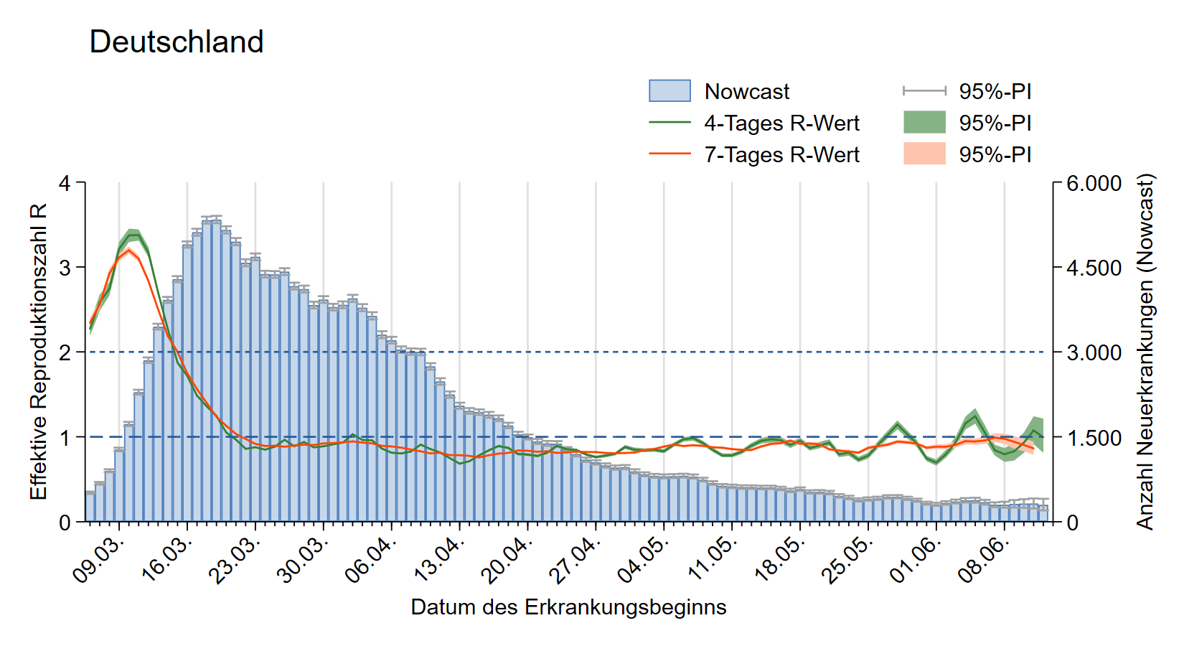
Nowcasting - Schätzung der Reproduktionszahl (R)
(aus dem Bericht an die Bundesländer vom 16.06.2020)
Notes:
„NC_AGsges_Range7_ma4.emf“
S:\Projekte\RKI_nCoV-Lage\2.Themen\2.1.Epidemiologie\Nowcasting\Do-Files\pics\Surveillance\
S:\Projekte\RKI_nCoV-Lage\3.Kommunikation\3.7.Lageberichte\2020-05-13\Nowcast
Aus Nowcasting Bericht für Bundesländer kopieren (Nowcasting_BL.docx)

Slide 5
7-Tages-Inzidenz nach Meldedatum bundesweit (Datenstand 17.06.2020 0:00 Uhr)
Notes:
Datei Fallzahlen_kumulativ_Datum

Slide 6
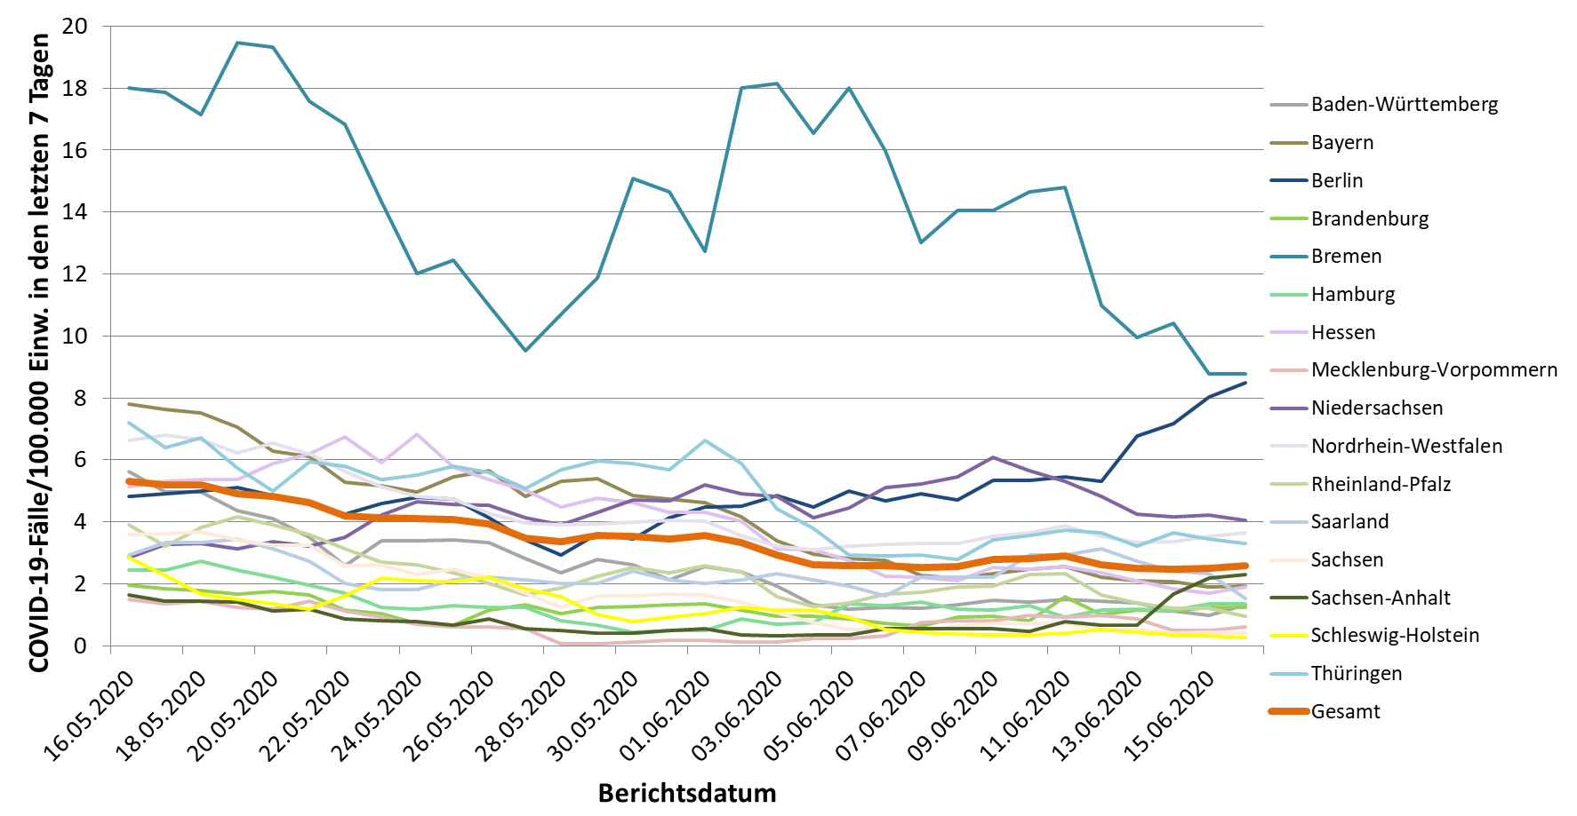
7-Tages-Inzidenz nach Meldedatum Bundesländer (Datenstand 17.06.2020 0:00 Uhr)
Notes:
Datei Fallzahlen_kumulativ_Datum

Slide 7
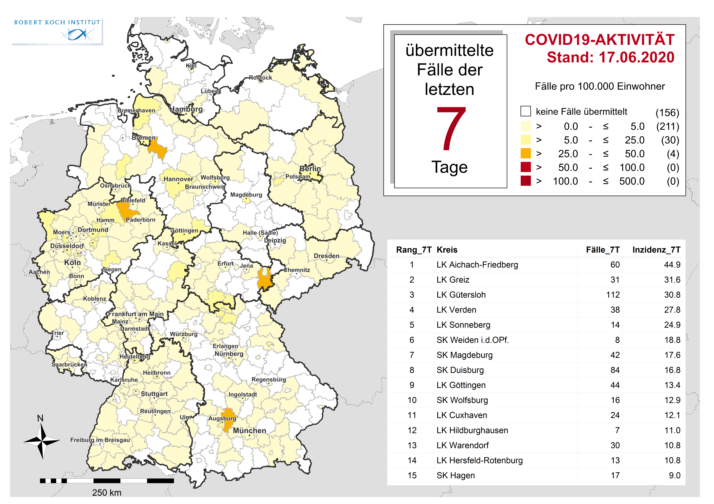
Geografische Verteilung in Deutschland: 7-Tage-Inzidenz
n = | 2.065
4 | LK mit 7-Tages-Inzidenz >25-50Fälle/100.000 Einw.
0 | LK mit 7-Tages-Inzidenz >50-100 Fälle/100.000 Einw.
0 | LK mit 7-Tages-Inzidenz >100-500 Fälle/100.000 Einw.

Slide 8
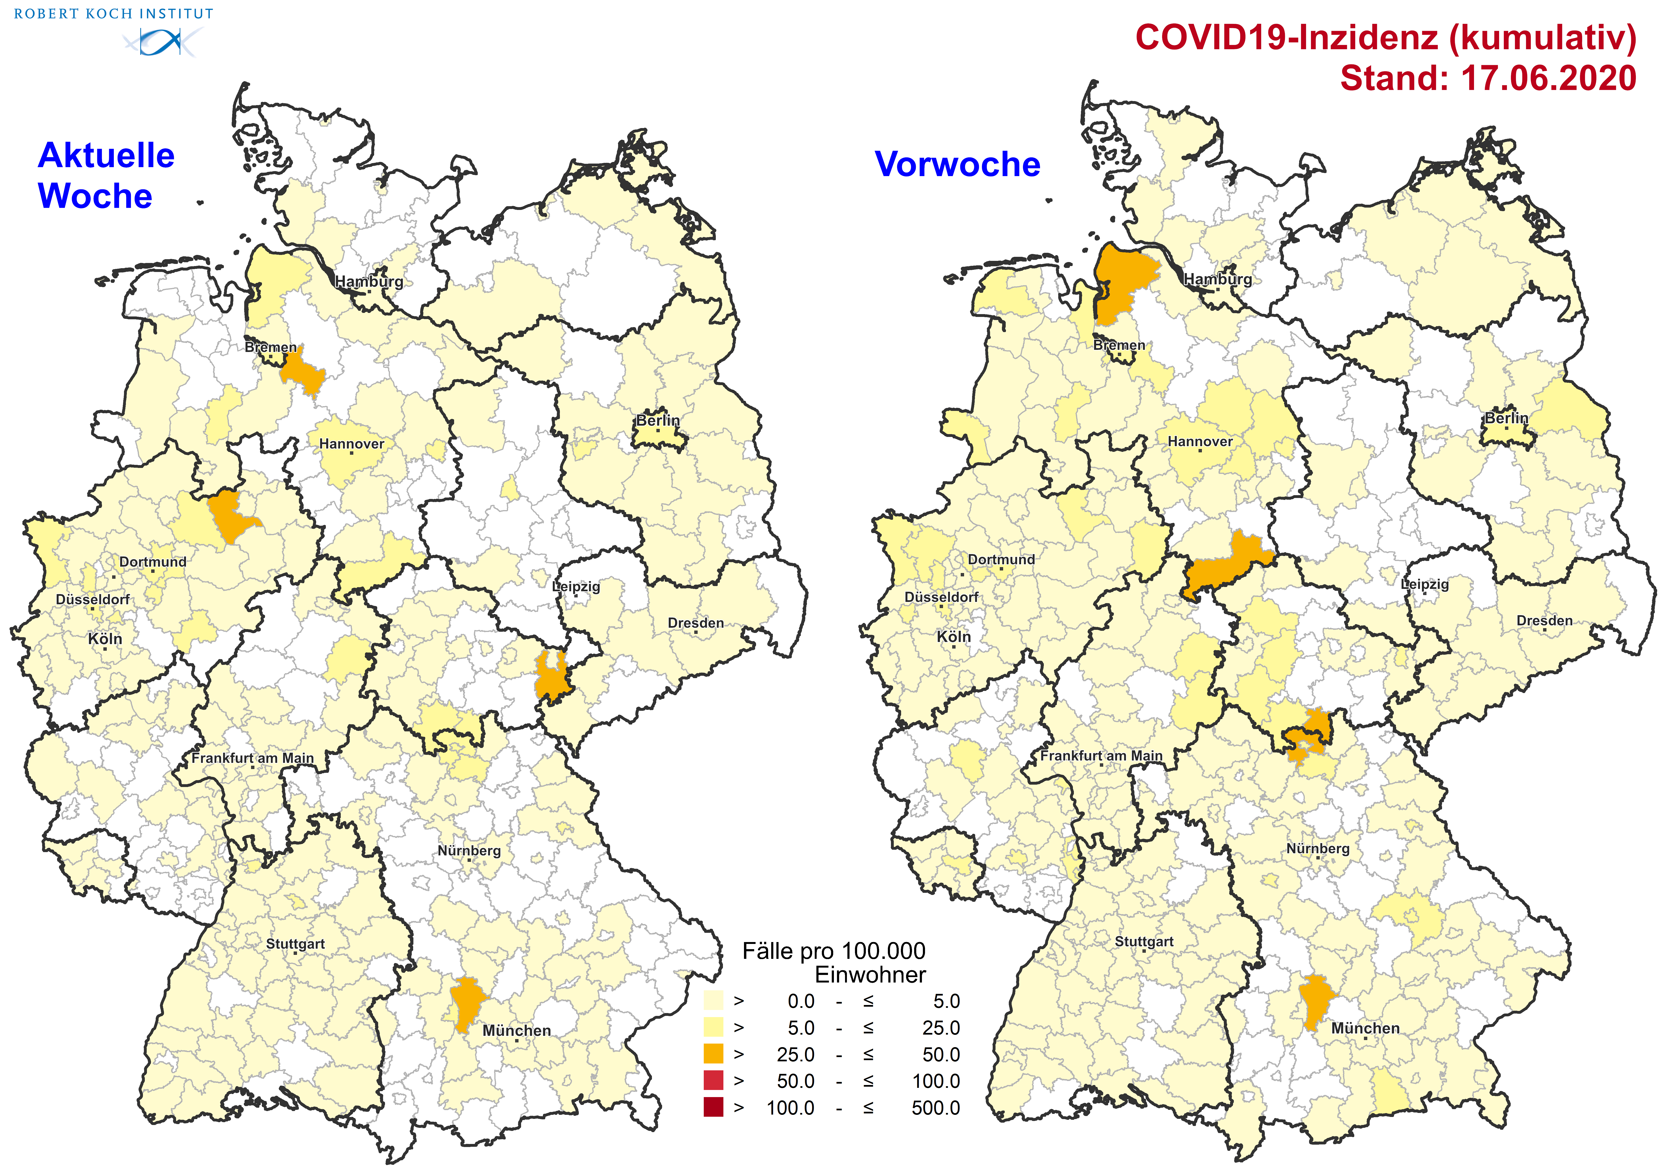
Wochenvergleich Aktuelle/Vorwoche
Notes:
Nur Mittwochs!
Ordner Karten

Slide 9
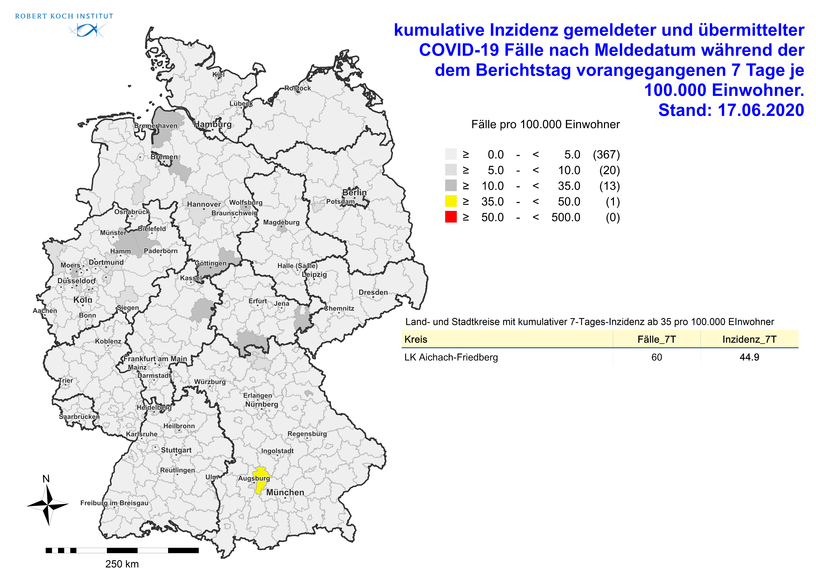
Landkreise mit 7-Tage-Inzidenzen mit
>50 bzw. >35 Fälle pro 100.000 Einwohner (Stand 17.06.2020)

Slide 10
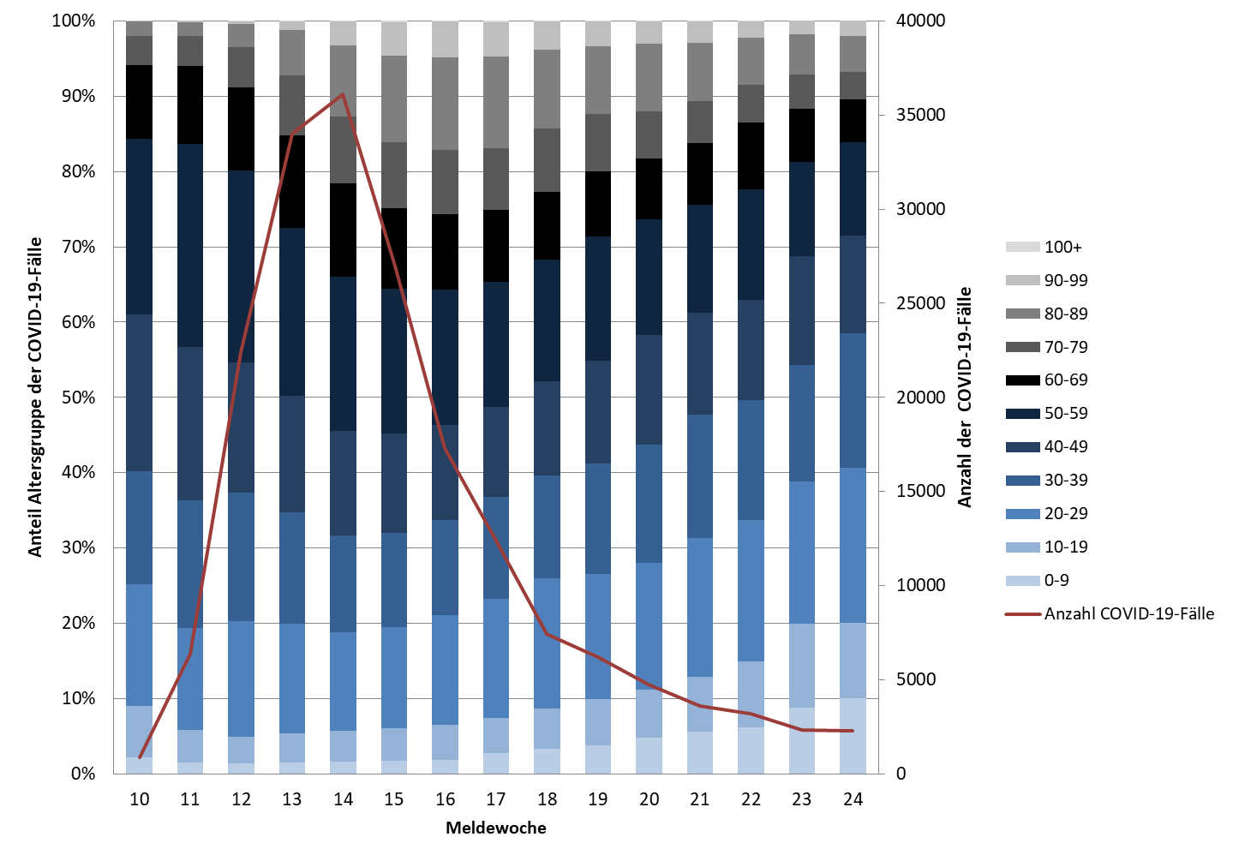
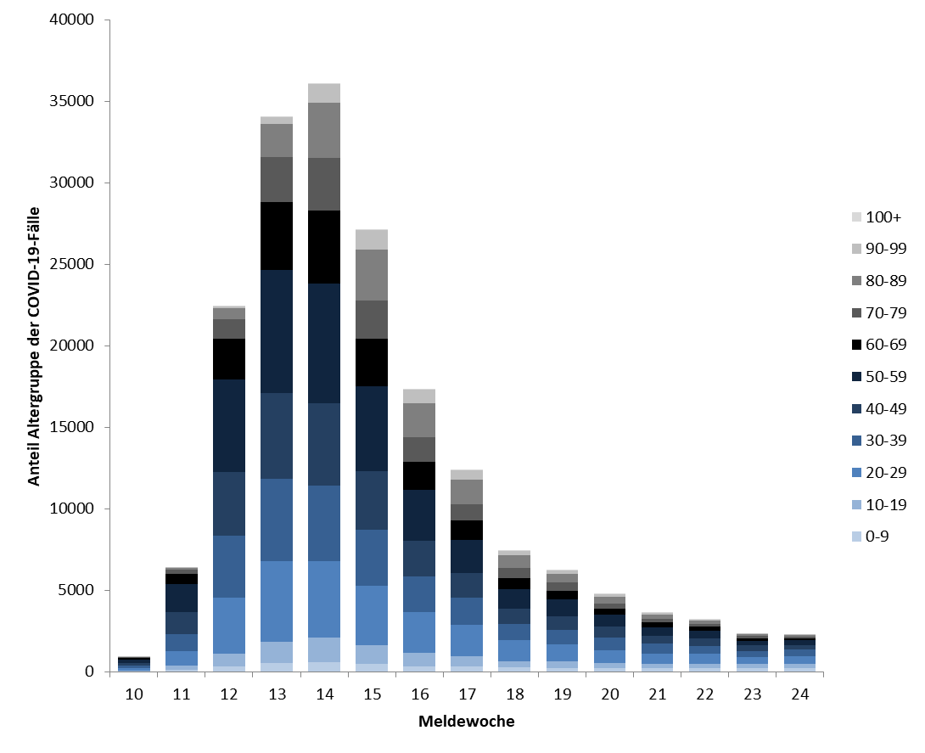
Altersverteilung nach Meldewoche: Gesamtfälle
(Datenstand: 16.06.2020. 00:00)
Anzahl Gesamtfälle m. Angaben | 186.439
Notes:
Extra Folie nur Dienstags
Quelle: Ordner des aktuellen Lageberichts S:\Projekte\RKI_nCoV-Lage\3.Kommunikation\3.7.Lageberichte
Reiter AG10-Meldewoche
Anzahl Gesamtfälle mit Angaben = Summe aus den Fallzahlen der dargestellten Meldewochen summieren (ohne unbekannt)

Slide 11
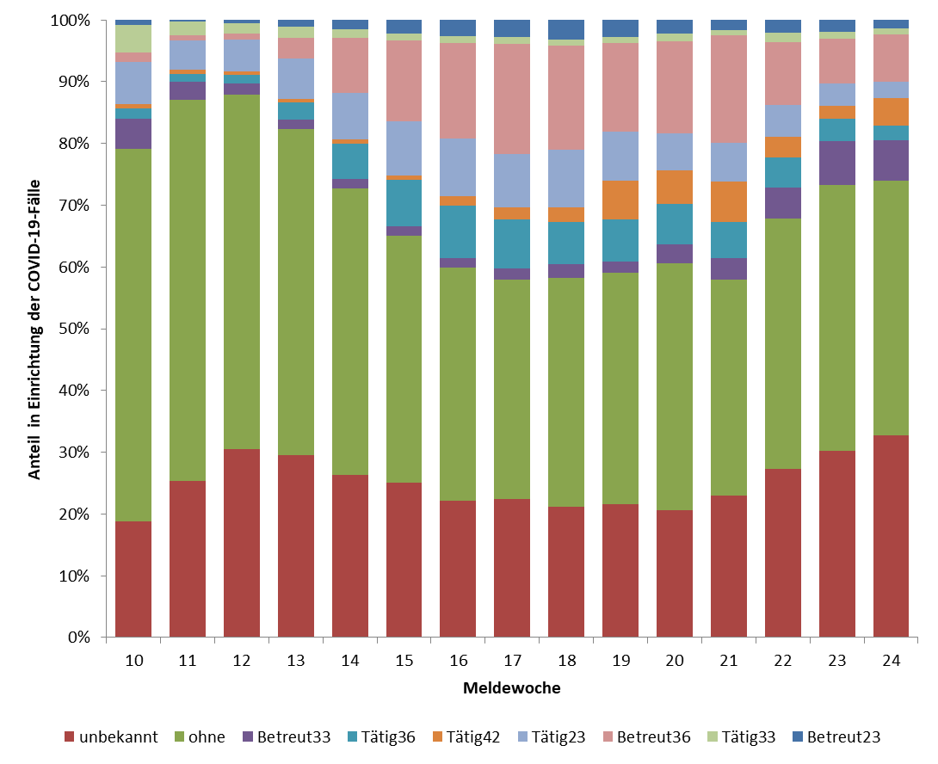
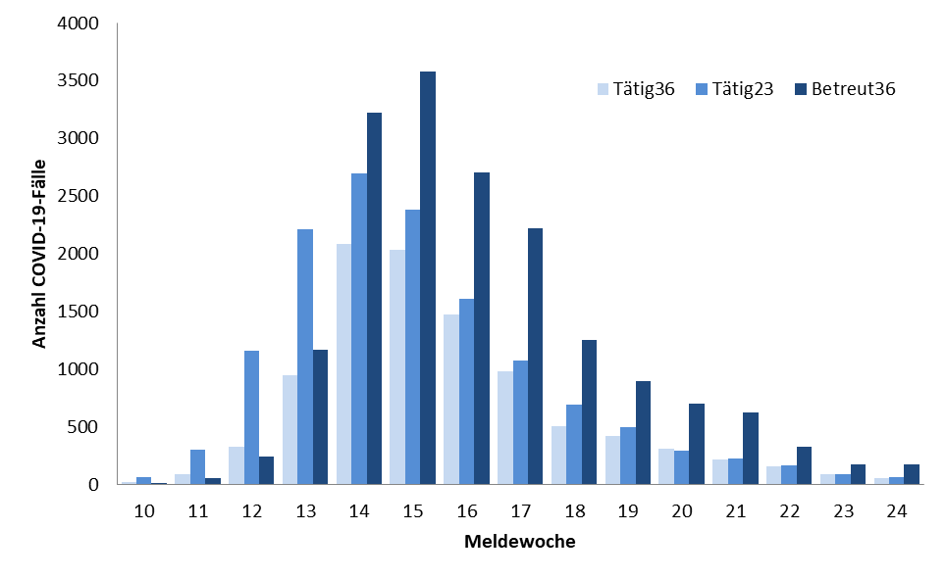
Übermittelte Fälle nach Tätigkeit oder Betreuung in Einrichtungen nach Meldewoche; (Datenstand: 10.06.2020. 00:00)
Notes:
Extra Folie nur Mittwochs
Tabellenblatt Einrichtungen Graphik

Slide 12
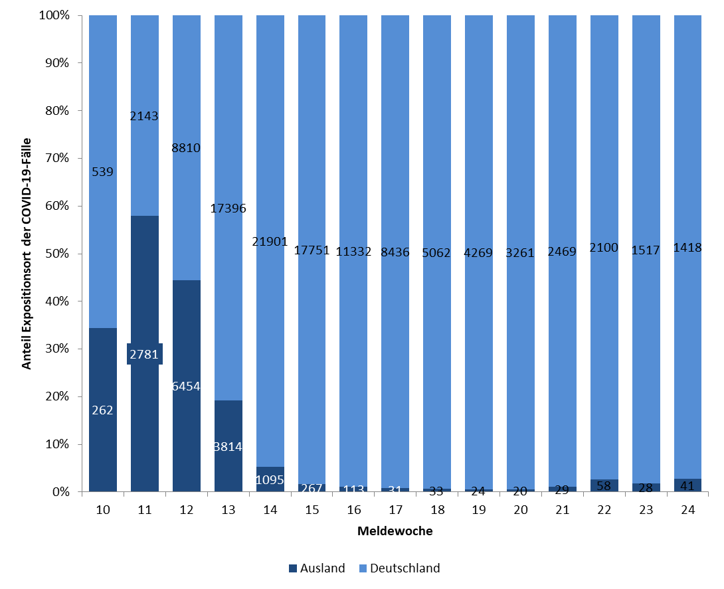
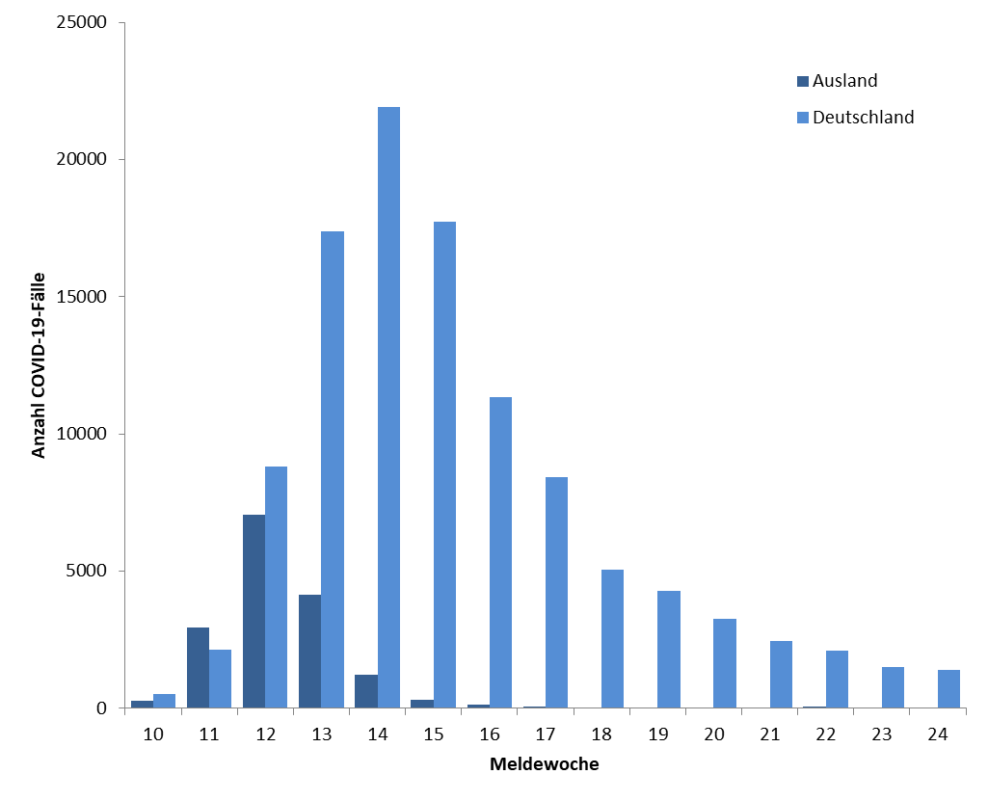
Übermittelte COVID-19-Fälle nach Expositionsort
(Datenstand: 16.06.2020, 0:00 Uhr)
Notes:
Extra Folie nur Mittwochs
Tabellenblatt: Expo Meldewoche
----------
Datenquelle: Covid19_Liste, Datenblätter: Expositionsort - Wichtig: vor der nächsten Filterung den vorherigen Filter entfernen!
Expositionsland: 1. Ebene (ohne Deutschland)
Häufig genannte Regionen: 2. Ebene; nach Land filtern

Slide 13
Aktuelle Ausbrüche
Göttingen, Status 16.06. 2020
RKI Team (2 Personen + 2 CS) seit Montag 15.06. in Göttingen zur Unterstützung/Amtshilfe
15.06.: verpflichtende Testung der Bewohner Haus Groner Str. 9/9a, registriert sind 765 Personen, ca. 530 am ersten Tag getestet; keine Befragungen durchgeführt, nur Kontaktdaten erfasst
2 SprachmittlerInnen (1 für Testung, 1 für Datenschutzeinwilligung), die Verständigung war teilweise schwierig, es hätte mehr Sprachmittlung geben müssen, auch weitere Sprachen (polnisch).
Testungen finden in Hannover im LAVES statt
Schulen und Kitas wurden zunächst erfragt, dann aber im Laufe des Vormittags aus Kapazitätsgründen eingestellt
CS haben Einwilligungserklärung für die wiss. Analysen der Uniklinik eingeholt
Wohnkomplex Idunazentrum
Präsentation; Grafische Auswertungen der ersten 74 Fälle (von etwa 175) plus Kontaktpersonen wurden gezeigt (Demografie, Hospitalisierung und Netzwerkanalysen).
Die ursprünglich geplanten Schul- und Kitatestungen sind verschoben worden (Unklar auf wann)
Einsicht in die Rohdaten aus den Ermittlungen des GAs erhalten, die 33 Kinderfälle aus diesen Testungen, die in Schulen und 1 Kita waren, sollen am Wochenende erneut getestet werden.
16.05.: zweite Abstrichrunde Haus Groner Str. 9/9a
Teilnahme an einem Treffen am Donnerstag, in dem die Arbeit der Stadt und die Daten der UMG vorgestellt werden
Unterstützung Zweittestung Schulen/Kitas am Wochenende (PCR dieses WE und im Nachgang serologische Testung) => eineN weitereN WisseschaftlerIn benötigt, für die weitere Begleitung vor Ort und die wissenschaftliche Analyse, soweit das RKI daran beteiligt wird
möglich, Lineliste in anonymisierter Form zu erhalten und auch vom RKI aus auszuwerten

Slide 14
Aktuelle Ausbrüche
Göttingen, continued
2. Präsenzzeit des RKI-Teams in Göttingen von Do, 18.06.2020-21.06.2020
Konstruktiven Treffen mit Frau Broistedt : vom RKI-Team ein Einsatz eher praktischer Natur erwartet: Support bei Testaktionen und Kontaktpersonennachverfolgung durch CS, Unterstützung bei den Abstrichen dieses WE durch RKI Team sowie 2 weiteren CS, dann Erhalt einer anonymisierten Lineliste der beiden Wohnkomplex-Testaktionen und Kontaktpersonen für die Vorbereitung der "Good Practice" Darstellung.
"Good Practice" Darstellung => wichtig, dafür die Linelist-Daten (in Verbindung mit Survnet daten) zu haben
Ein Treffen mit dem Gesundheitsamt steht leider immer noch aus
LK Laage, Status 16.06.2020
Mögliches Ausbruchsgeschehen in einer Grundschule mit Verbindung zu Flüchtlingsunterkünften:
Es wurden am letzten Wochenende 500 Personen, davon etwa 170 aus der Unterkunft getestet, Ergebnisse noch nicht bekannt.
Gütersloh, Status 16.06. 2020
Die Lage in Gütersloh hat sich zugespitzt, mit bereits 94 Infektionen in KW24 und bereits Dutzenden von Infektionen in dieser Woche. Viele (aber nicht alle) der Infektionen stehen im Zusammenhang mit Tönnies. Fleischverarbeitungsbetrieb mit 7000 MA vor Ort. 16.06.findet eine große Abstrichaktion bei über 1000 MA im Betrieb statt. Wahrscheinlich Übertragungen im Wohnbereich. Die Betroffenen sind größtenteils Werksauftragsnehmer aus Rumänien und Polen
+
Geschehen in einer freien Kirchengemeinde
Das GA wünscht sich Unterstützung, um die begünstigenden Faktoren für eine Infektion zu charakterisieren; Untersuchen, inwiefern die sog. "Arbeitsquarantäne" eine angemessene Maßnahme ist (= keine Weitervermittlung an andere Unternehmen).

Slide 15
Ausbruchssettings – Stand 12.06.2020
Ausbrüche mit 2-4 RD-Fällen |  |  |  | Ausbrüche mit mindestens 5 RD-Fällen
Setting | Anzahl_Ausbrüche |  |  | Setting | Anzahl_Ausbrüche
Privater Haushalt | 2318 |  |  | Alten-/Pflegeheim | 427
-nicht erhoben- | 483 |  |  | Privater Haushalt | 275
Alten-/Pflegeheim | 157 |  |  | -nicht erhoben- | 173
Arbeitsplatz | 135 |  |  | Krankenhaus | 169
-andere/sonstige- | 129 |  |  | Arbeitsplatz | 103
Krankenhaus | 124 |  |  | Flüchtlings-, Asylbewerberheim | 90
Wohnstätten | 113 |  |  | Betreuungseinrichtung | 50
Hotel, Pension, Herberge | 103 |  |  | Freizeit | 44
Freizeit | 102 |  |  | -andere/sonstige- | 43
Ambulante Behandlungseinrichtung, Praxis | 53 |  |  | Ambulante Behandlungseinrichtung, Praxis | 42
Flüchtlings-, Asylbewerberheim | 41 |  |  | Reha-Einrichtung | 34
verstreut | 38 |  |  | Seniorentagesstätte | 27
Reha-Einrichtung | 28 |  |  | Hotel, Pension, Herberge | 26
Betreuungseinrichtung | 26 |  |  | Wohnstätten | 21
Med. Behandlungseinrichtung | 25 |  |  | verstreut | 19
Verein, oder ähnliches | 14 |  |  | Med. Behandlungseinrichtung | 18
Kindergarten, Hort | 13 |  |  | Verein, oder ähnliches | 11
Restaurant, Gaststätte | 11 |  |  | Wohnheim (Kinder-, Jugend-, Studierenden-) | 9
Schule | 10 |  |  | Restaurant, Gaststätte | 8
Kreuzfahrtschiff | 9 |  |  | Schule | 5
-nicht ermittelbar- | 9 |  |  | Bus | 4
Übernachtung | 8 |  |  | Kindergarten, Hort | 4
Seniorentagesstätte | 7 |  |  | -nicht ermittelbar- | 3
Wohnheim (Kinder-, Jugend-, Studierenden-) | 4 |  |  | Verkehrsmittel | 2
Flugzeug | 3 |  |  | Ausbildungsstätte | 2
Speisestätte | 2 |  |  | Justizvollzugsanstalt | 2
Universität | 1 |  |  | Übernachtung | 2
Picknick | 1 |  |  | Kreuzfahrtschiff | 1
Justizvollzugsanstalt | 1 |  |  | Speisestätte | 1
Bus | 1
Fähre | 1

Slide 16
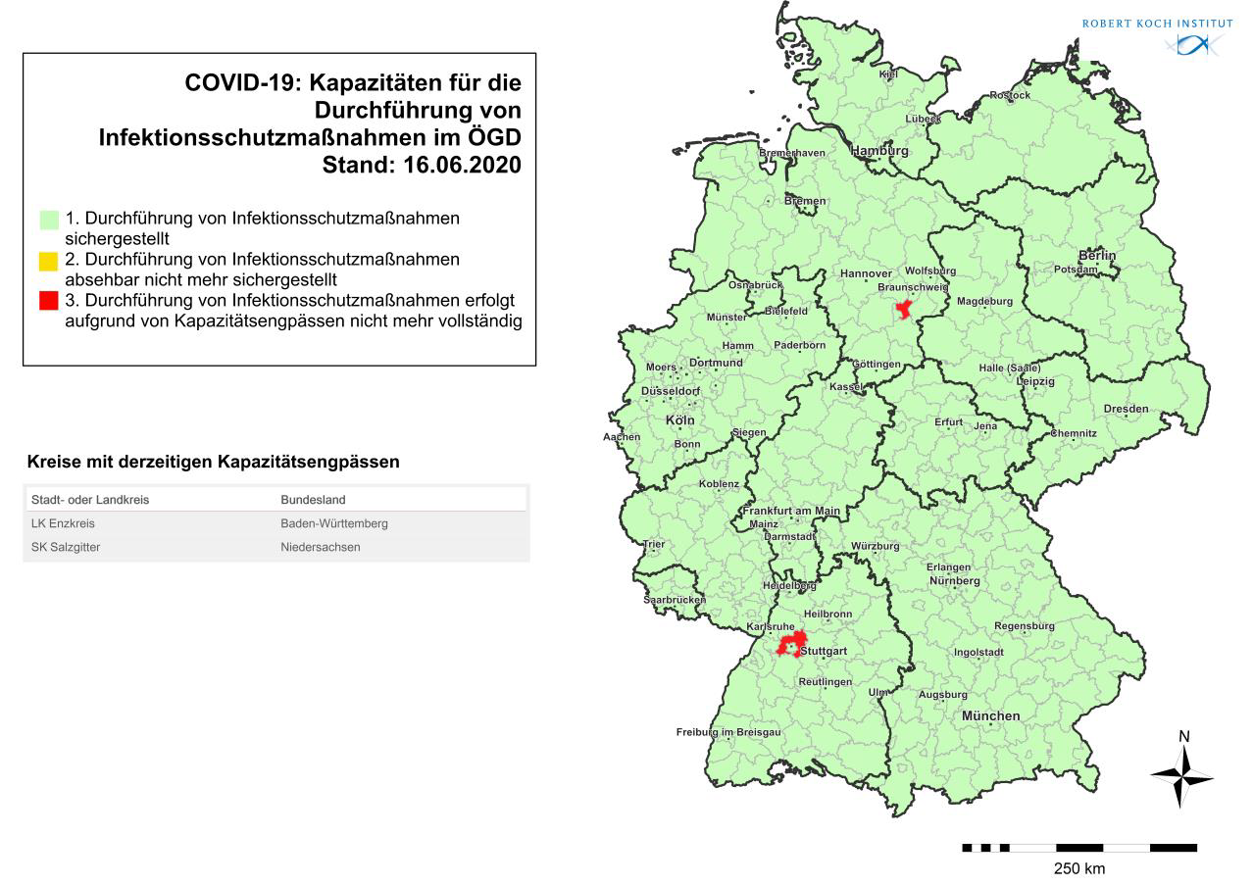
Überlastungsanzeigen
(aus dem Bericht vom 16.06.2020)
Kreise mit derzeitigen Kapazitätsengpässen
Stadt- oder Landkreis | Bundesland
LK Enzkreis | Baden-Württemberg
SK Salzgitter | Niedersachsen
Notes:
Nur Mittwochs: aus dem Wochenbericht_Kapazitätserfassung von Epialert ans BMG (vom Dienstag)

Slide 17
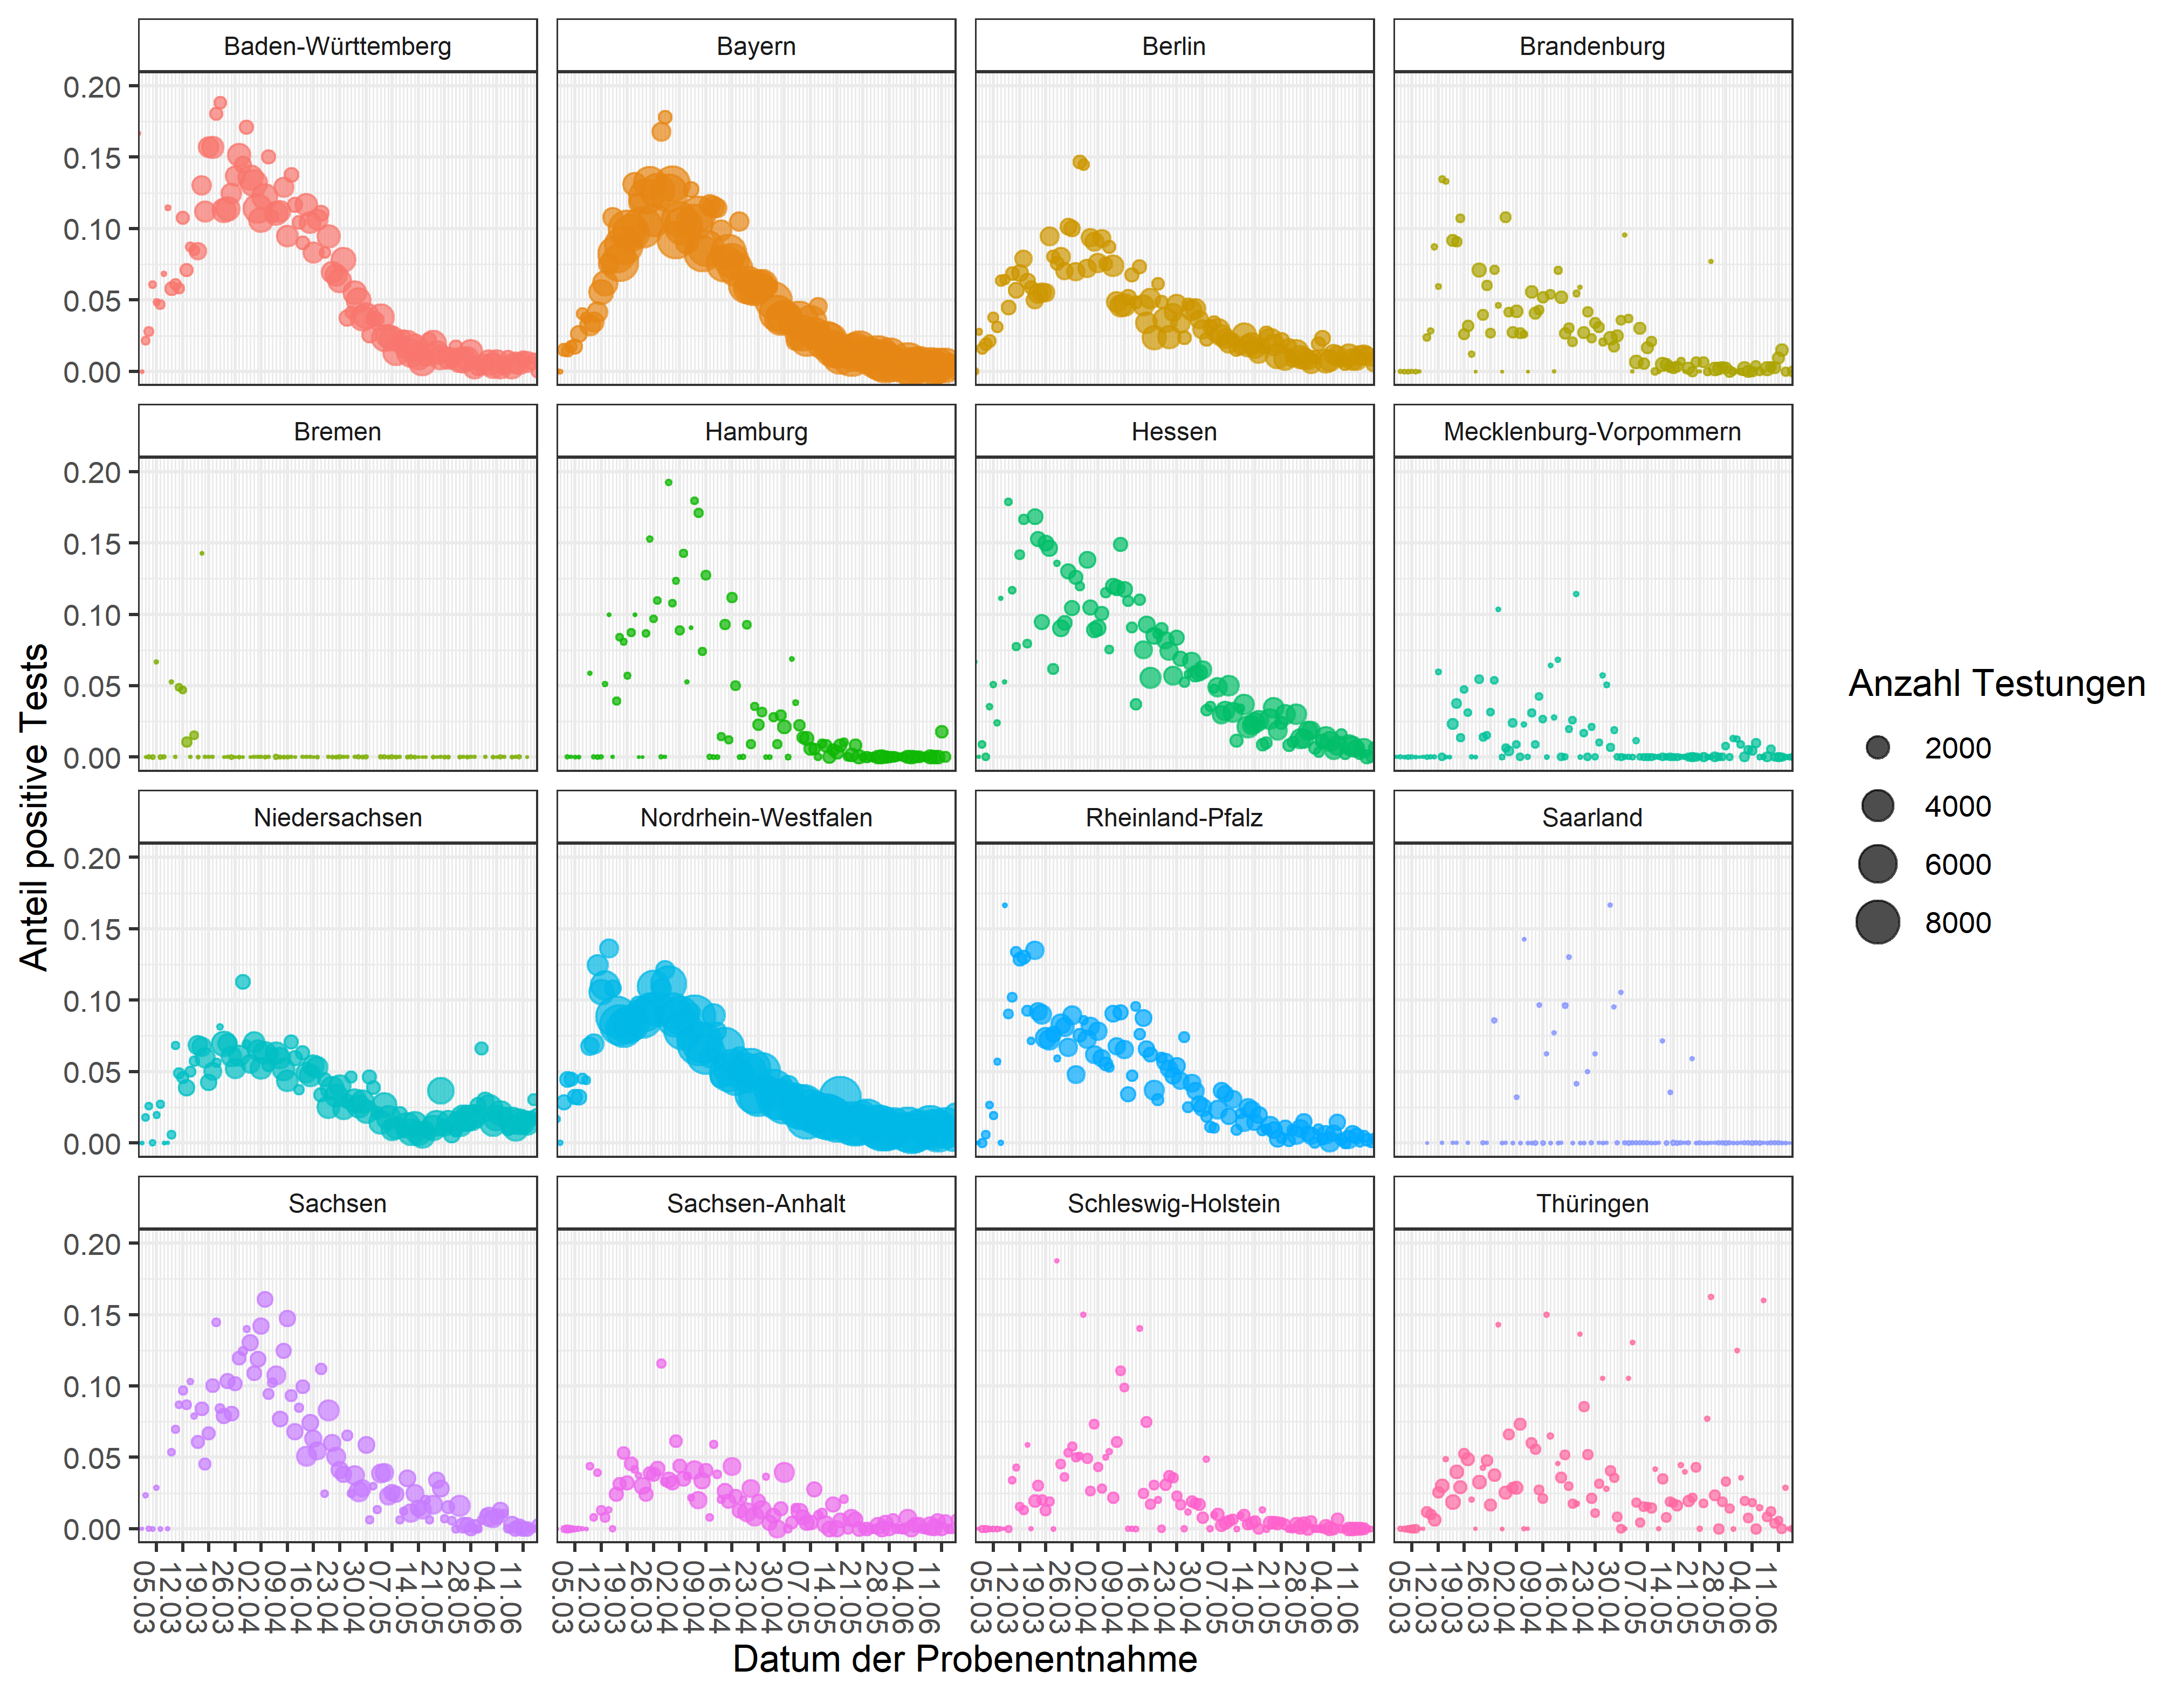
Anteil der positiven Tests nach Bundesland (Stand 16.06.2020)

Slide 18
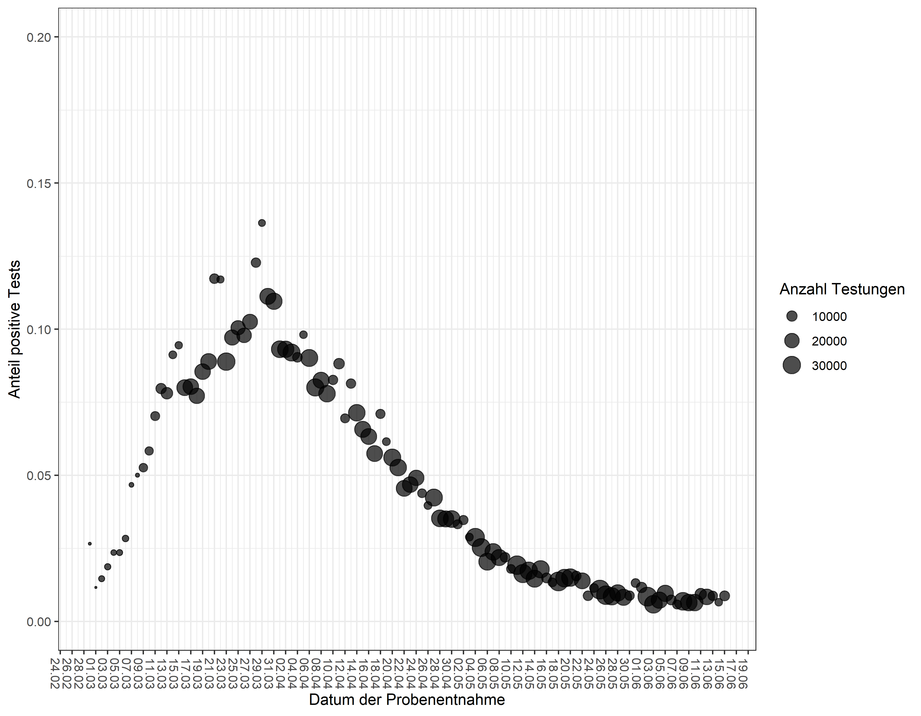
Anteil der positiven Tests, bundesweit (Stand 16.06.2020)

Slide 19
Anzahl Labortestungen (Datenstand 16.06.2020) (aktuelle Zahlen noch nicht vorhanden)
KW* 2020 | Anzahl Testungen | Positiv getestet | Positiven- rate (%) | Anzahl übermittelnde Labore
Bis einschließlich KW 10 | 124.716 | 3.892 | 3,1 | 90
KW 11 | 127.457 | 7.582 | 5,9 | 114
KW 12 | 348.619 | 23.820 | 6,8 | 152
KW 13 | 361.515 | 31.414 | 8,7 | 151
KW 14 | 408.348 | 36.885 | 9,0 | 154
KW 15 | 380.197 | 30.791 | 8,1 | 164
KW 16 | 331.902 | 22.082 | 6,7 | 168
KW 17 | 363.890 | 18.083 | 5,0 | 178
KW 18 | 326.788 | 12.608 | 3,9 | 175
KW 19 | 403.875 | 10.755 | 2,7 | 182
KW 20 | 432.666 | 7.233 | 1,7 | 183
KW 21 | 351.199 | 5.196 | 1,5 | 177
KW 22 | 403.617 | 4.308 | 1,1 | 177
KW 23 | 329.358 | 3.031 | 0,9 | 172
KW 24 | 4.694.147 | 217.680 | 4,6
Summe
KW*, für die die Angabe prognostisch erfolgt ist: | Anzahl übermit-telnde Labore | Testkapazität pro Tag | Neu ab KW15: wöchentliche Kapazität anhand von Wochenarbeitstagen
KW11 | 28 | 7.115 | -
KW12 | 93 | 31.010 | -
KW13 | 111 | 64.725 | -
KW14 | 113 | 103.515 | -
KW15 | 132 | 116.655 | -
KW16 | 112 | 123.304 | 730.156
KW17 | 126 | 136.064 | 818.426
KW18 | 133 | 141.815 | 860.494
KW19 | 137 | 153.698 | 964.962
KW20 | 134 | 157.150 | 1.038.223
KW21 | 136 | 159.418 | 1.050.676
KW22 | 143 | 156.824 | 1.017.179
KW23 | 137 | 161.911 | 1.083.345
KW24 | 139 | 168.748 | 1.092.448
KW25
In KW 23 gaben 28 Labore einen Rückstau von insgesamt 2478 abzuarbeitenden Proben an. 27 Labore nannten Lieferschwierigkeiten für Reagenzien.
Notes:
Am Freitag akutaliseren

Slide 20
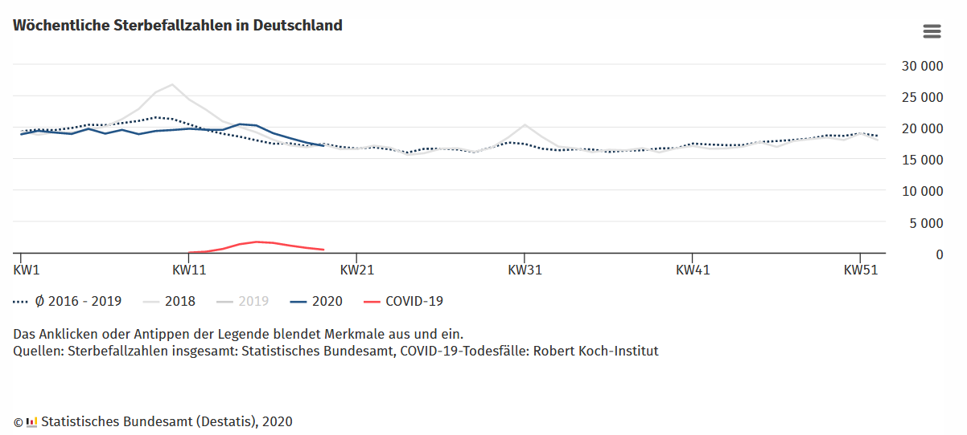
Wöchentliche Sterbefallzahlen in Deutschland (Pressemitteilung destatis 05.06.2020)
Phase der zeitweisen Übersterblichkeit scheint beendet
KW19: 17.014 Todesfälle (-501 zur Vorwoche), damit ca. 2% unter dem Durchschnitt der Vorjahre 2016-19 (Nachmeldungen aber noch möglich)
Notes:
Nur Freitags https://www.destatis.de/DE/Presse/Pressemitteilungen/2020/05/PD20_194_12621.html?nn=209016

Slide 21
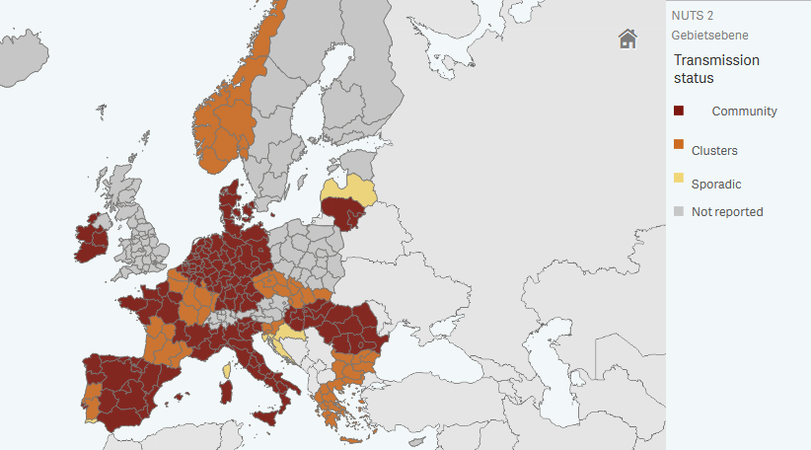
Subnational level of transmission

Slide 22
Epidemiologische Situation Bundesländer (MW 24
Bundesland | Anzahl | Inzidenz | Status Hospitalisierung bekannt | Anzahl Hospitalisierte | Anteil Hospitalisierte | Kontakt bestätigter Fall bekannt | Kontakt ja | Anteil | Anzahl mit Ausbruchs-ID | Anteil
Baden-Württemberg | 157 | 1,42 | 108 | 23 | 21% | 38 | 34 | 89% | 48 | 31%
Bayern | 259 | 1,98 | 238 | 26 | 11% | 55 | 52 | 95% | 110 | 42%
Berlin | 329 | 8,78 | 285 | 40 | 14% | 166 | 150 | 90% | 159 | 48%
Brandenburg | 40 | 1,59 | 39 | 8 | 21% | 7 | 6 | 86% | 15 | 38%
Bremen | 60 | 8,78 | 59 | 7 | 12% | 31 | 31 | 100% | 4 | 7%
Hamburg | 29 | 1,58 | 16 | 1 | 6% | 5 | 5 | 100% | 13 | 45%
Hessen | 147 | 2,35 | 137 | 23 | 17% | 59 | 54 | 92% | 68 | 46%
Mecklenburg-Vorpommern | 9 | 0,56 | 7 | 1 | 14% | 5 | 4 | 80% | 4 | 44%
Niedersachsen | 360 | 4,51 | 225 | 16 | 7% | 151 | 149 | 99% | 112 | 31%
Nordrhein-Westfalen | 689 | 3,84 | 595 | 67 | 11% | 269 | 263 | 98% | 280 | 41%
Rheinland-Pfalz | 51 | 1,25 | 45 | 4 | 9% | 8 | 8 | 100% | 14 | 27%
Saarland | 23 | 2,32 | 23 | 3 | 13% | 8 | 8 | 100% | 4 | 17%
Sachsen | 20 | 0,49 | 17 | 3 | 18% | 2 | 1 | 50% | 0 | 0%
Sachsen-Anhalt | 49 | 2,22 | 49 | 7 | 14% | 19 | 19 | 100% | 16 | 33%
Schleswig-Holstein | 9 | 0,31 | 9 | 2 | 22% | 3 | 2 | 67% | 2 | 22%
Thüringen | 79 | 3,69 | 79 | 15 | 19% | 59 | 58 | 98% | 55 | 70%
Gesamt | 2310 | 2,78 | 1931 | 246 | 13% | 885 | 844 | 95% | 904 | 39%

